Slide 1

tcpdump and Wireshark
使用方法
左凯 2013-07-18
客户第一 | 艰苦奋斗| 永葆激情| 团队协作 | 拥抱变化 | 学习成长

Slide 2
目录
1、Tcpdump 简介
2、 Tcpdump命令使用
3、tcpdump条件表达式
4、tcpdump使用用例
5、什么是Wireshark
6、Wireshark 安装
7、Wireshark 主界面
8、Wireshark开始抓包方法
9、Wireshark数据包的过滤
10、Wireshark导出流的方法
11、Wireshark如何抓取基于HTTP传输的TS 流
12、Tcpdump 与wireshark结合使用

Slide 3
Tcpdump 简介
用简单的话来定义tcpdump，就是：dump the traffic on a network，根据使用者的定义对网络上的数据包进行截获的包分析工具。
tcpdump可以将网络中传送的数据包的“头”完全截获下来提供分析。它支持针对网络层、协议、主机、网络或端口的过滤，并提供and、or、not等逻辑语句来帮助你去掉无用的信息。

Slide 4
Tcpdump命令使用
命令使用
tcpdump采用命令行方式，它的命令格式为：
tcpdump [ -AdDeflLnNOpqRStuUvxX ] [ -c count ]
[ -C file_size ] [ -F file ]
[ -i interface ] [ -m module ] [ -M secret ]
[ -r file ] [ -s snaplen ] [ -T type ] [ -w file ]
[ -W filecount ]
[ -E spi@ipaddr algo:secret,... ]
[ -y datalinktype ] [ -Z user ]
[ expression ]

Slide 5
Tcpdump命令解释
-i interface
指定tcpdump 需要监听的接口. 如果没有指定, tcpdump 会从系统接口列表中搜寻编号最小的已配置好的接口(不包括 loopback 接口).一但找到第一个符合条件的接口, 搜寻马上结束.
-s snaplen
设置tcpdump的数据包抓取长度为snaplen, 如果不设置默认将会是68字节(而支持网络接口分接头(nt: NIT, 上文已有描述,可搜索'网络接口分接头'关键字找到那里)的SunOS系列操作系统中默认的也是最小值是96).68字节对于IP, ICMP(nt: Internet Control Message Protocol,因特网控制报文协议), TCP 以及 UDP 协议的报文已足够, 但对于名称服务(nt: 可理解为dns, nis等服务), NFS服务相关的数据包会产生包截短. 如果产生包截短这种情况, tcpdump的相应打印输出行中会出现''[|proto]''的标志（proto 实际会显示为被截短的数据包的相关协议层次). 需要注意的是, 采用长的抓取长度(nt: snaplen比较大), 会增加包的处理时间, 并且会减少tcpdump 可缓存的数据包的数量， 从而会导致数据包的丢失. 所以, 在能抓取我们想要的包的前提下, 抓取长度越小越好.把snaplen 设置为0 意味着让tcpdump自动选择合适的长度来抓取数据包.
-n 不对地址(比如, 主机地址, 端口号)进行数字表示到名字表示的转换.
-p 一般情况下, 把网络接口设置为非'混杂'模式.
-vv 产生比-v更详细的输出. 比如, NFS回应包中的附加域将会被打印, SMB数据包也会被完全解码.
-w 把包数据直接写入文件而不进行分析和打印输出. 这些包数据可在随后通过-r 选项来重新读入并进行分析和打印.

Slide 6
Tcpdump 常用命令举例
1、读当前设备 软AP 的所有数据包
tcpdump –i uap0
2、将eth0 上的数据包抓取到并保存到制定的文件中
tcpdump -i eth0 -n -s 0 -p -vv -w /system/heiping.pcap

Slide 7
tcpdump条件表达式
表达式用于决定哪些数据包将被打印. 如果不给定条件表达式, 网络上所有被捕获的包都会被打印,否则, 只有满足条件表达式的数据包被打印.(nt: all packets, 可理解为, 所有被指定接口捕获的数据包).
表达式由一个或多个'表达元'组成(nt: primitive, 表达元, 可理解为组成表达式的基本元素). 一个表达元通常由一个或多个修饰符(qualifiers)后跟一个名字或数字表示的id组成(nt: 即, 'qualifiers id').有三种不同类型的修饰符:type, dir以及 proto.
第一种是关于type类型的关键字，主要包括host，net，port, 例如 host 210.27.48.2，指明 210.27.48.2是一台主机，net 202.0.0.0 指明 202.0.0.0是一个网络地址，port 23 指明端口号是23。如果没有指定类型，缺省的类型是host.

Slide 8
第二种是确定dir传输方向的关键字，主要包括src , dst ,dst or src, dst and src ,这些关键字指明了传输的方向。
举例说明，src 210.27.48.2 ,指明ip包中源地址是210.27.48.2 , dst net 202.0.0.0 指明目的网络地址是202.0.0.0 。如果没有指明方向关键字，则缺省是src or dst关键字。
第三种是proto协议的关键字，主要包括fddi,ip,arp,rarp,tcp,udp等类型。Fddi指明是在FDDI(分布式光纤数据接口网络)上的特定 的网络协议，实际上它是“ether”的别名，fddi和ether具有类似的源地址和目的地址，所以可以将fddi协议包当作ether的包进行处理和 分析。其他的几个关键字就是指明了监听的包的协议内容。如果没有指定任何协议，则tcpdump将会监听所有协议的信息包。
除了这三种类型的关键字之外，其他重要的关键字如下：gateway, broadcast,less,greater,还有三种逻辑运算，取非运算是 'not ' '! ', 与运算是'and','&&';或运算 是'or' ,'││'；这些关键字可以组合起来构成强大的组合条件来满足人们的需要。

Slide 9
tcpdump使用用例
1、 普通情况下，直接启动tcpdump将监视第一个网络界面上所有流过的数据包。
# tcpdump
2、想要截获所有210.27.48.1 的主机收到的和发出的所有的数据包：
#tcpdump host 210.27.48.1
3、想要截获主机210.27.48.1 和主机210.27.48.2 或210.27.48.3的通信，使用命令：（在命令行中适用 括号时，一定要
#tcpdump host 210.27.48.1 and \ (210.27.48.2 or 210.27.48.3 \)
4、如果想要获取主机210.27.48.1除了和主机210.27.48.2之外所有主机通信的ip包，使用命令：
#tcpdump ip host 210.27.48.1 and ! 210.27.48.2
5、如果想要获取主机210.27.48.1接收或发出的telnet包，使用如下命令：
#tcpdump tcp port 23 host 210.27.48.1
6、 对本机的udp 123 端口进行监视 123 为ntp的服务端口
# tcpdump udp port 123

Slide 10
7、指定端口和网络地址的抓包命令
tcpdump tcp -i eth1 -t -s 0 -c 100 and dst port ! 22 and src net 192.168.1.0/24 -w ./target.cap
(1)tcp: ip icmp arp rarp 和 tcp、udp、icmp这些选项等都要放到第一个参数的位置，用来过滤数据报的类型
(2)-i eth1 : 只抓经过接口eth1的包
(3)-t : 不显示时间戳
(4)-s 0 : 抓取数据包时默认抓取长度为68字节。加上-S 0 后可以抓到完整的数据包
(5)-c 100 : 只抓取100个数据包
(6)dst port ! 22 : 不抓取目标端口是22的数据包
(7)src net 192.168.1.0/24 : 数据包的源网络地址为192.168.1.0/24
(8)-w ./target.cap : 保存成cap文件，方便用ethereal(即wireshark)分析

Slide 11
什么是Wireshark
Wireshark 是网络包分析工具。网络包分析工具的主要作用是尝试捕获网络包,并尝试显示包的尽可能详细的情况。你可以把网络包分析工具当成是一种用来测量有什么东西从网线上进出的测量工具，就好像使电工用来测量进入电信的电量的电度表一样。（当然比那个更高级） .过去此类工具要么是过于昂贵，要么是属于某人私有，或者是二者兼顾。 Wireshark出现以后，这种现状得以改变。
Wireshark可能算得上是今天能使用的最好的开源网络分析软件。
主要应用:
1、网络管理员用来解决网络问题
2、网络安全工程师用来检测安全隐患
3、开发人员用来测试协议执行情况
4、用来学习网络协议
除了上面提到的，Wireshark还可以用在其它许多场合。
主要特性
支持UNIX和Windows平台 ；在接口实时捕捉包；能详细显示包的详细协议信息 ；可以打开/保存捕捉的包；可以导入导出其他捕捉程序支持的包数据格式；可以通过多种方式过滤包；多种方式查找包；
通过过滤以多种色彩显示包；创建多种统计分析…还有许多。
不管怎么说，要想真正了解它的强大，您还得使用它才行。

Slide 12
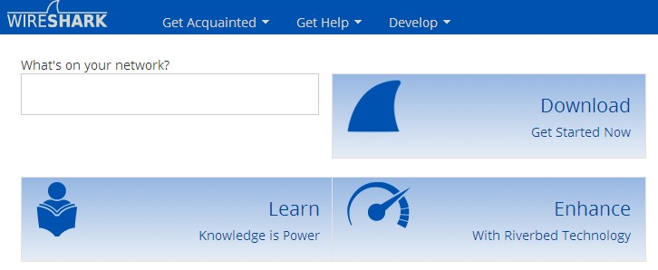
Wireshark 安装
如下是Wireshark的官方主页，大家可以到这个主页上下载最新的版本。
http://www.wireshark.org/
或者到公司的共享目录的工具文件夹下获取安装。
安装方式，非常简单，可以全部按照默认的选型进行。

Slide 13
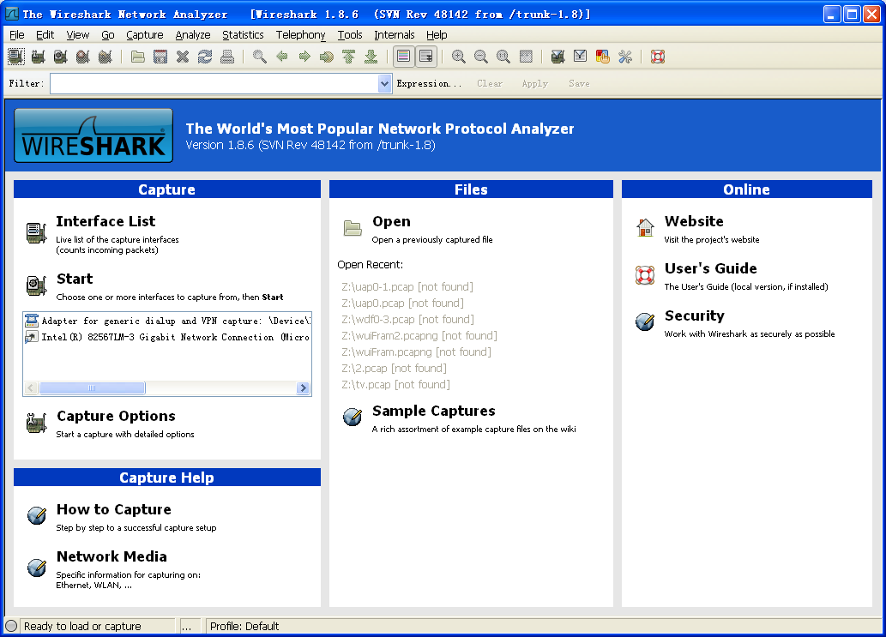
Wireshark 主界面
主界面如上图，非常简洁和直观，我们还可以从上面的帮助栏中获取我们需要的帮忙。

Slide 14
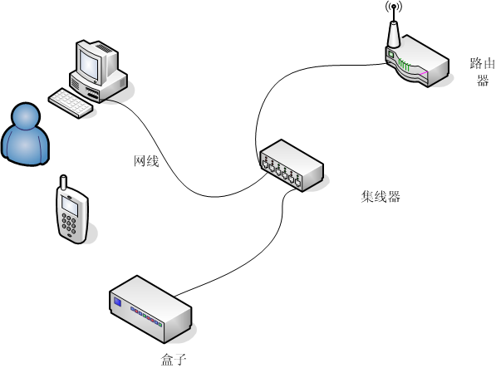
Wireshark 抓包网络环境搭建
这里需要注意的是，集线器需要支持端口数据转发镜像功能，目前新的集线器大部分不支持此功能，需要使用专用的集线器。否则电脑无法抓取到整个网络中的数据。

Slide 15
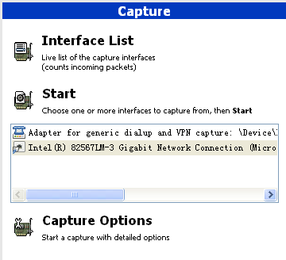
开始抓包方法
开始抓包界面上主要有3 中方法开始，如图中所示，可以在工具栏和主界面栏分别进入。
三种开始的方式都有所差异，主要体现在抓包提供的选项不同。
如果是一个多网卡的环境，需要先选择一个网卡，才进行对其抓包。

Slide 16
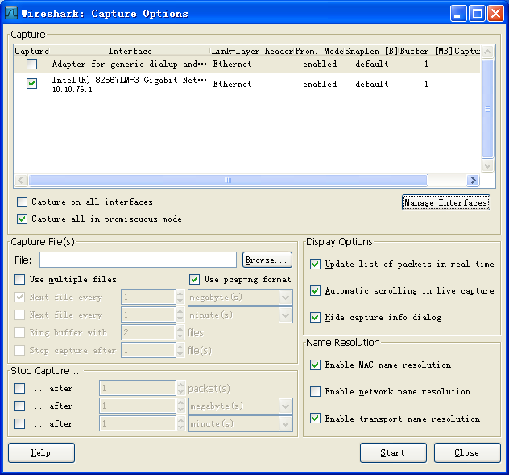
Capture Options 功能说明
这里面的设置，为我们提供了更多的功能，来满足我们抓包时的不同需求。如果不清楚，可以采用默认的方式。 如下是几个比较重点的选项：
Buffer size: n megabyte(s)
输入用于捕捉的缓层大小。该选项是设置写入数据到磁盘前保留在核心缓存中捕捉数据的大小，如果你发现丢包。尝试增大该值。
File
指定将用于捕捉的文件名。该字段默认是空白。如果保持空白，捕捉数据将会存储在临时文件夹。
你可以点击右侧的按钮打开浏览窗口设置文件存储位置
Use multiple files
如果指定条件达到临界值，Wireshark将会自动生成一个新文件，而不是适用单独文件。
... after n packet(s)
在捕捉到指定数目数据包后停止捕捉
... after n megabytes(s)
在捕捉到指定容量的数据(byte(s)/kilobyte(s)/megabyte(s)/gigabyte(s) )后停止捕捉。如果没有适用"user multiple files",该选项将是灰色
... after n minute(s)
在达到指定时间后停止捕捉

Slide 17
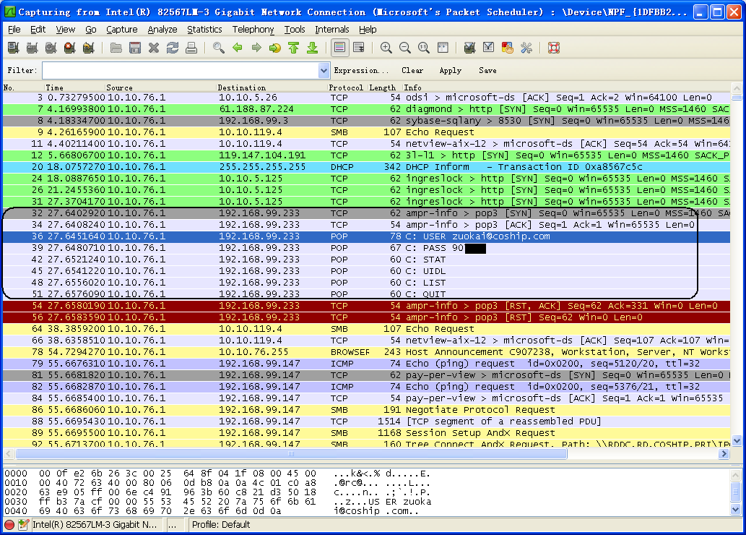
任选以上一种方式开始抓包，将出现如下界面：
抓包的界面将显示数据包的基本信息。
如：序号，时间，源地址，目的地址，协议类型，数据包信息。
我们从这些信息中能找到我们需要的信息。
如我的电脑ip:10.10.76.1 ,我就能看其发出和收到的数据信息。
如图黑色框中，是一次公司邮箱尝试收取邮件的数据包信息。
此界面的下部分，是具体选定包的详细数据信息。

Slide 18
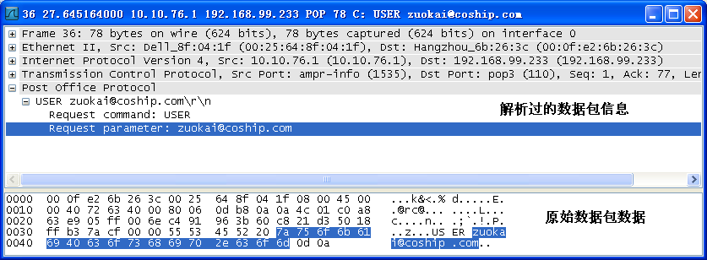
双击一条数据信息， 既可以在新的窗口中查看其详细信息。
解析过的数据和原始数据是一一对应的，非常方便我们查看。从这里我们也能够查看我们的程序，发送的数据是否正确。

Slide 19
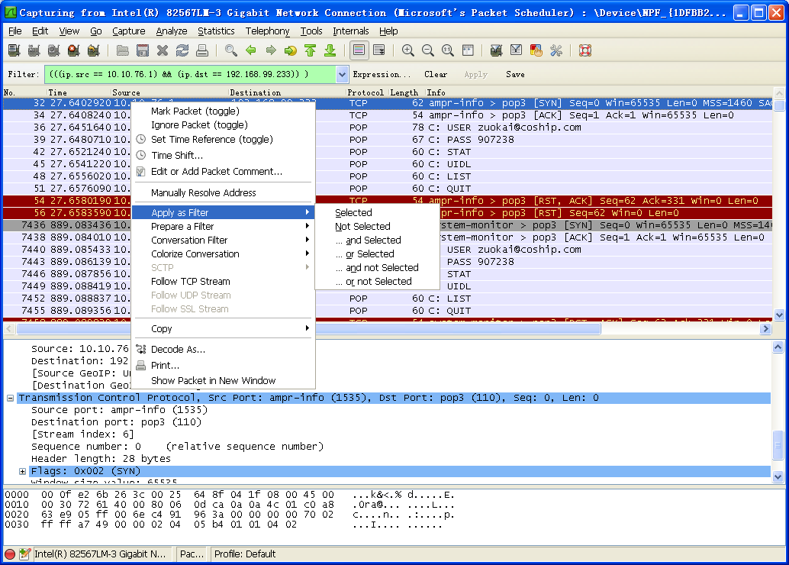
数据包的过滤
当网络上的数据非常多，抓包的界面显示会非常的快的变化，如果希望只显示我们关注的信息，这时就需要对信息进行过滤。
wireshark 支持多种多样的数据包过滤方法，与Tcpdump 过滤选项一样，wireshark 也可以设定过滤条件，可手动输入 或 在包列表邮件菜单中选择。
可以多种过滤组合以满足自己的需求。
包列表过滤上下文菜单：如下图是过滤后的效果。

Slide 20
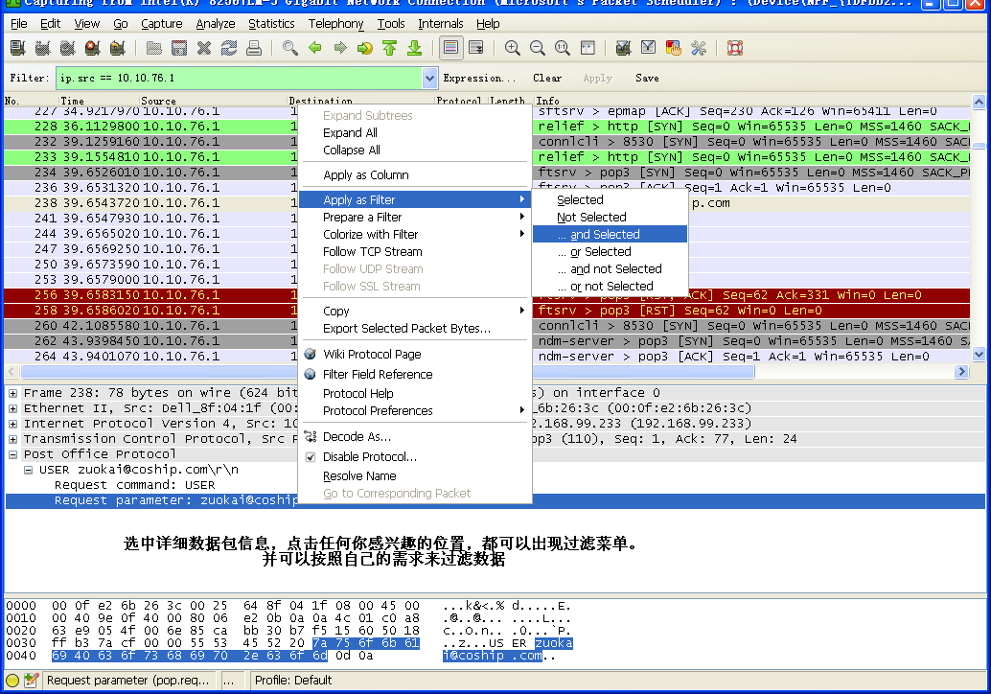
包详情上下文菜单

Slide 21
过滤的条件非常的多，我们常常容易忘记，所以可以直接使用右键菜单的方式来添加过滤条件，并还可以手动填写结合使用。
一个最方便的地方是，我们可以在我们需要过滤的地方，如界面上的source ,Protocol ,Destination 等列，点击右键选择过滤，wireshark 将自动以点击的位置为过滤条件。
在包详情中也可以进行这样的操作。

Slide 22
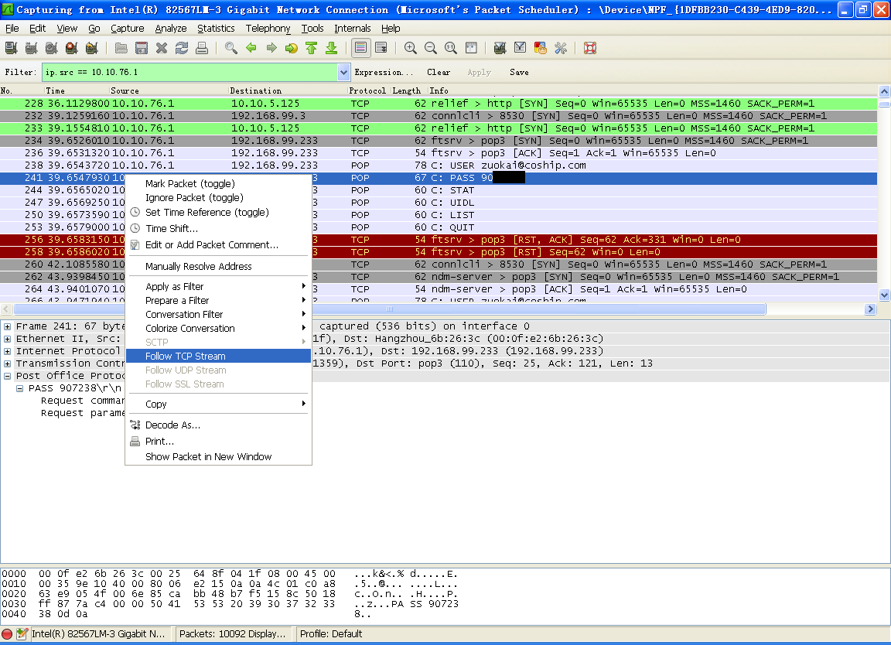
导出流的方法
在关注的流上面点击 右键，选择 导出流，将在新窗口中看到此流的详细信息

Slide 23
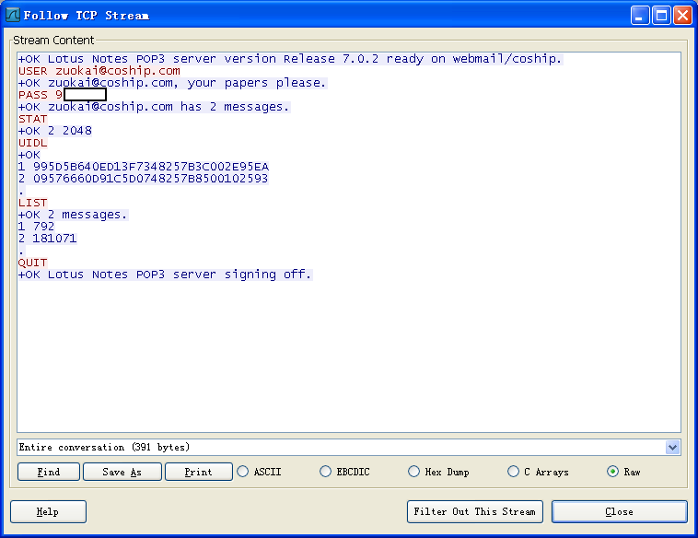
如下是导出的流的详细信息，我们通过此信息可以非常方便的分析我们的网络协议实现是否正确。

Slide 24
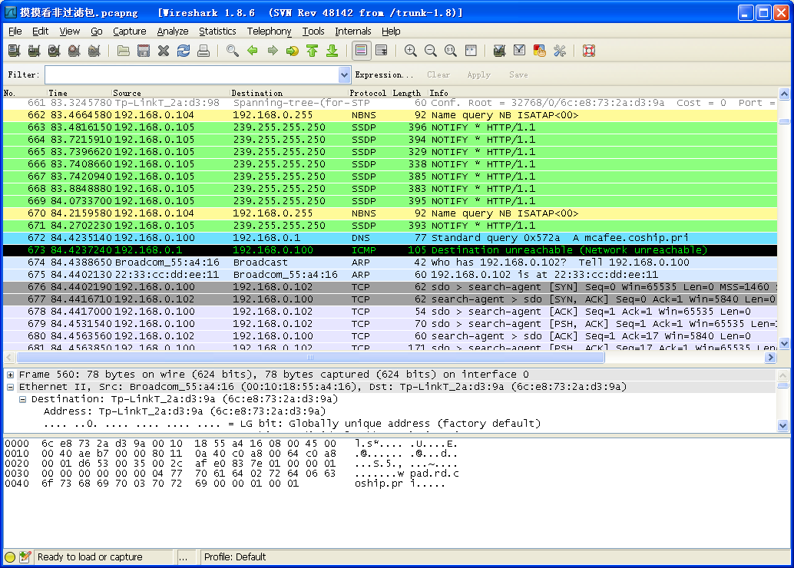
如何抓取基于HTTP传输的TS 流
1、按照前面的方式，搭建好网络。
2、打开Wireshark ，选择需要抓取的网卡，开始抓包。

Slide 25
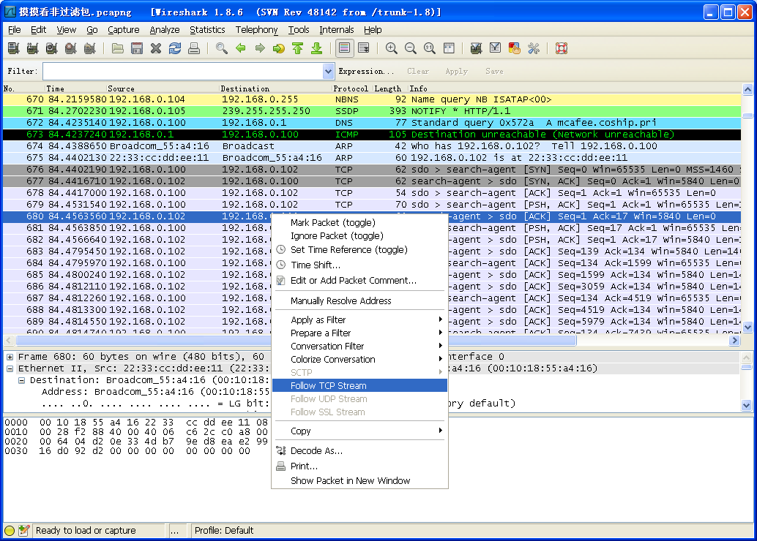
3、导出TS 流
选中需要导出流的任何一条数据包信息，点击右键导出 流。

Slide 26
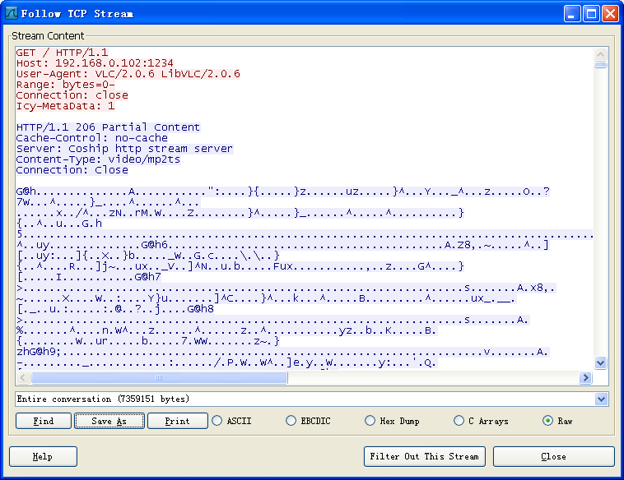
4、查看导出流的基本信息

Slide 27
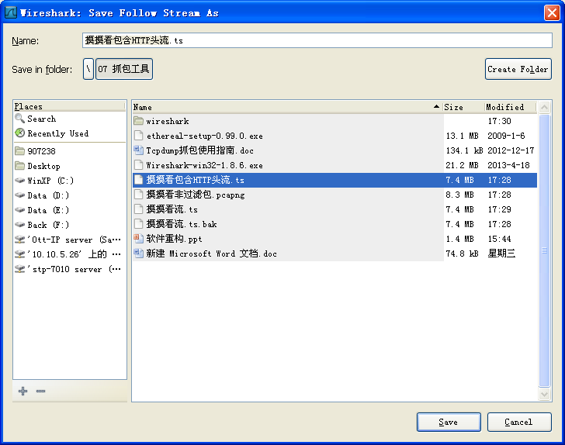
5、保存TS数据流
点击上图中的，Save as 选项保存数据。

Slide 28
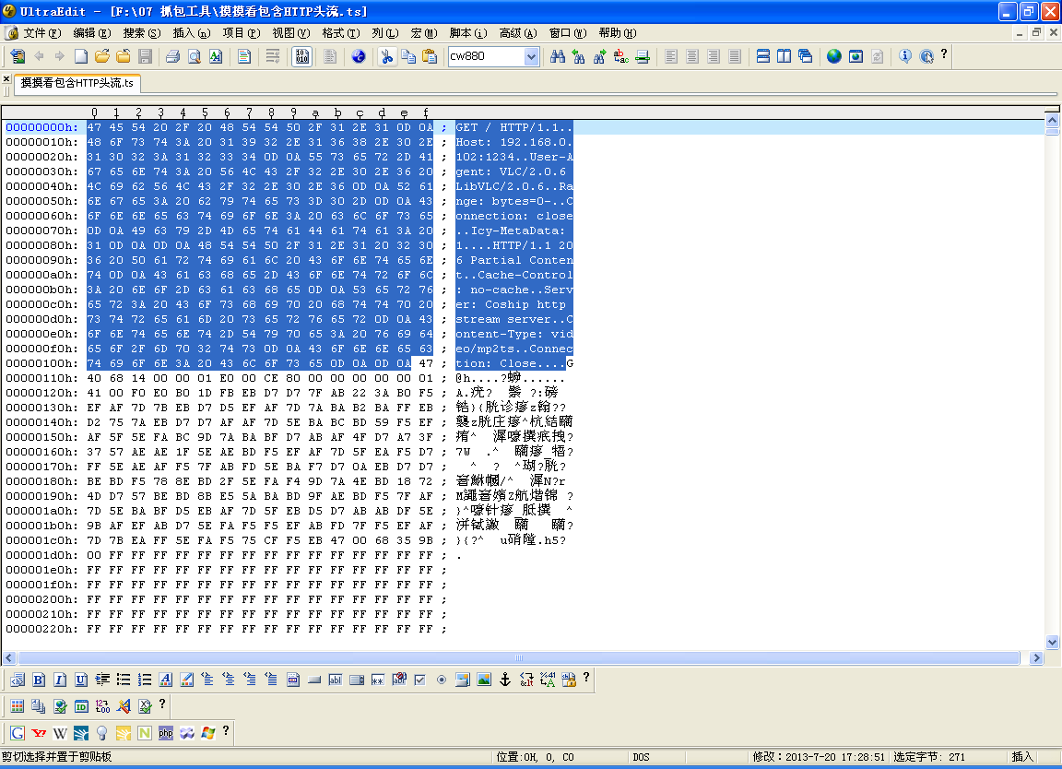
6、使用UltrEdit工具去掉HTTP头数据,并保存

Slide 29
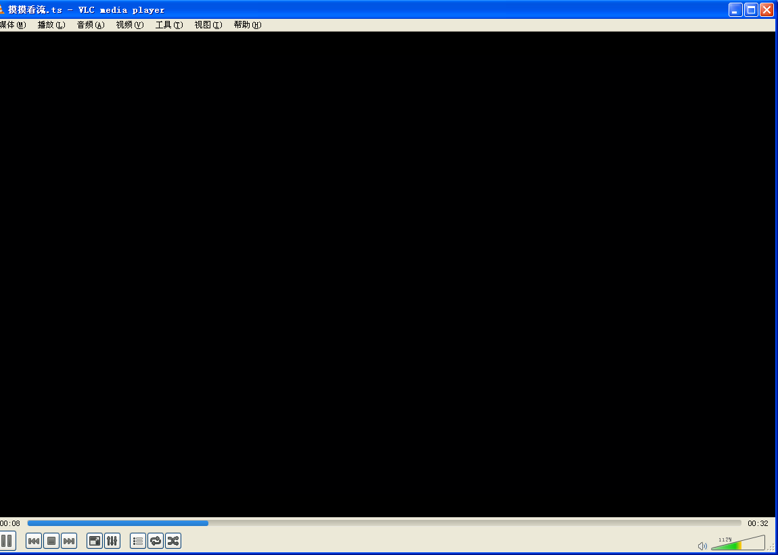
7、使用VLC 播放器播放TS 流
上步保存的数据已经是TS 流的数据了。使用VLC 可以直接的播放
以上由于抓图软件，抓不到播放中的视频，所以看到是黑的图，实际是有视频播放的效果的。

Slide 30
Tcpdump 与wireshark结合使用
有时我们不方便在电脑上抓包，可以在产品上先使用 tcpdump 抓包：
tcpdump -i eth0 -n -s 0 -p -vv -w /system/heiping.pcap
导出保存的抓包数据，使用wireshark 进行分析。 这在解决实际的问题的时候也是非常方便的。

Slide 31

谢谢！

